Slide 1

Interaktivna Animacija
Jakob Mrak

Slide 2
Okvirna ideja
Ideja
Cilji
Ideja je ustvariti animacijo, ki bo vizualno zanimiva ter bo mogoˇc z njo intuitivno interaktirati. Interakcija z animacijo bo potekala prek navadne spletne kamere.
Vizualno privlačna animacija
Zaznava gibanja
Intuitivna interakcija z animacijo prek kamere
Čim več eksperimentiranja z vzorci, barvami,...

Slide 3
Orodja
Processing 4
Spletna kamera
Processing je odprtokodni programski jezik in okolje za umetnike, oblikovalce in vse, ki jih zanima kreativno kodiranje.

Slide 4


Flow field
Interakcija
Končen produkt

Slide 5

Flow field
Za temelje naše animacije smo se odločili uporabiti pretočno polje. Pretočno polje je v principu 3D območje razdeljeno v mrežo manjših kock oziroma celic. Vsaka celica vsebuje vektor, ki določa hitrost in smer gibanja.

Slide 6
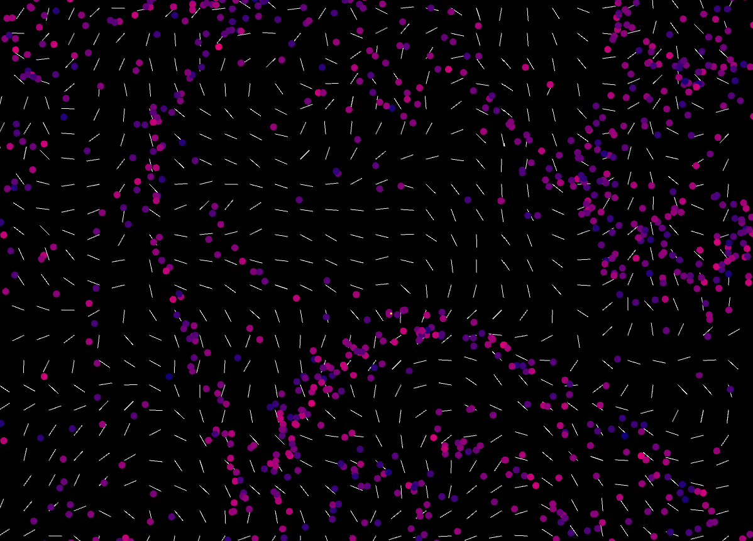
Flow field
Za temelje naše animacije smo se odločili uporabiti pretočno polje. Pretočno polje je v principu 3D območje razdeljeno v mrežo manjših kock oziroma celic. Vsaka celica vsebuje vektor, ki določa hitrost in smer gibanja.

Slide 7

Flow field
Za temelje naše animacije smo se odločili uporabiti pretočno polje. Pretočno polje je v principu 3D območje razdeljeno v mrežo manjših kock oziroma celic. Vsaka celica vsebuje vektor, ki določa hitrost in smer gibanja.

Slide 8
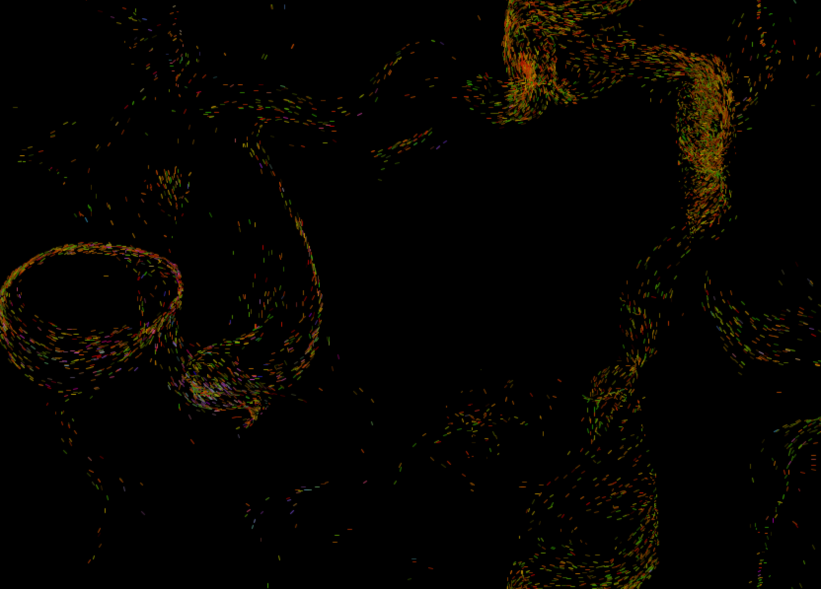
Interakcija
Interakcija z animacijo poteka prek zaznavanja spletne kamere. Okvirna ideja je bila zajeti gibanje, ki ga zaznava spletna kamera in ga na nek zanimiv način aplicirati na animacijo.

Slide 9
Končen produkt

Slide 10
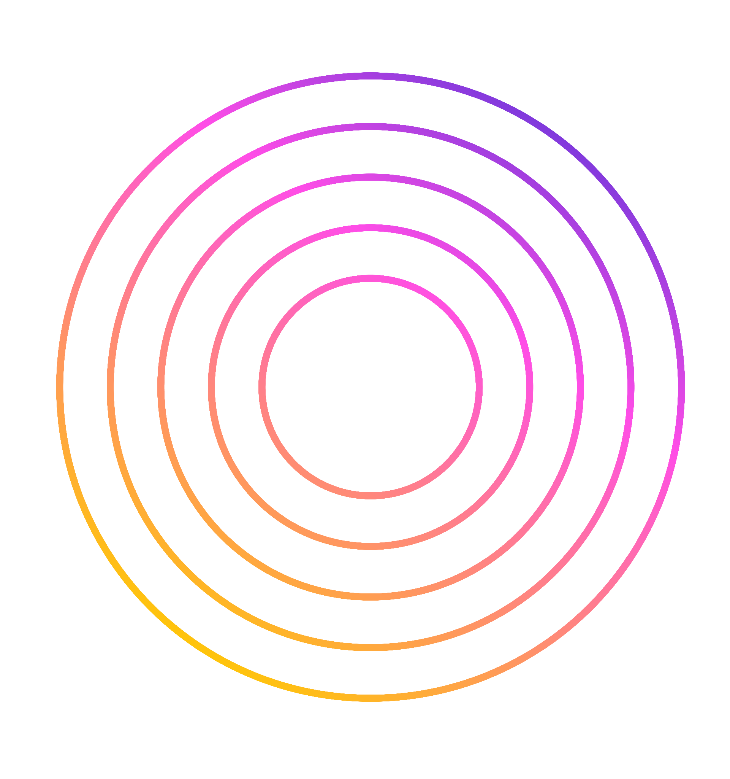
Hvala!
VIRI:
https://thecodingtrain.com/challenges/24-perlin-noise-flow-field
https://kuflex.artstation.com/projects/1nexd2
https://www.youtube.com/watch?v=QLHMtE5XsMs&t=914s&ab_channel=TheCodingTrain
https://www.processing.org/

